Slide 1
LGS BAŞARISINI Arttırma
Veli Toplantısı

Slide 2
LİSELERE YERLEŞTİRME NASIL YAPILACAK?
Üst Düzey Liseler
Diğer Liseler
Merkezi Sınavla Yerleştirme
Adrese Dayalı
Yerleştirme Sistemi

Slide 3
SINAVLA ÖĞRENCİ ALAN LİSELER HANGİLERİ?
1
Fen liseleri
2
Sosyal Bilimler
Liseleri
3
Anadolu Liseleri
4
Proje Okulları

Slide 4
SINAV ve YERLEŞTİME TAKVİMİ
Belli
Değil
Haziran
Haziran
Ayında
Temmuz
Ayında
Sınav Başvuruları
Sınav Tarihi
Sınav Sonucunun Açıklanması
Tercih İşlemleri

Slide 5
HANGİ DERSTEN KAÇ SORU ÇIKACAK?
20
10
10
Matematik
İnkılap T.
Din K.
20
20
10
Türkçe
Fen ve T.
Yabancı Dil

Slide 6
TESTLERİN KATSAYILARI?
TÜRKÇE
4
İNKILÂP TARİHİ
1
MATEMATİK
4
DİN KÜLTÜRÜ
1
FEN VE TEKNOLOJİ
4
YABANCI DİL
1

Slide 7
SORULAR NASIL OLACAK?
Sorular çoktan seçmeli TEST şeklinde olacak.
A
B
3 yanlış cevap 1 Doğruyu götürecek.
C
D

Slide 8
SINAV SÜRESİ VE BAŞLAMA SAATİ?
Sözel Bölüm
Ders | Soru Sayısı | Sınav Başlama Saati | Sınav Süresi
Türkçe | 50 | 09.30 | 75 Dakika
İnkılâp Tarihi
Din Kültürü ve A.B.
Yabancı Dil
Sayısal Bölüm
Ders | Soru Sayısı | Sınav Başlama Saati | Sınav Süresi
Matematik | 40 | 11.30 | 80 Dakika
Fen ve Teknoloji

Slide 9
MERKEZİ YERLEŞTİRME NASIL OLACAK?
1-Sınav Puanı,
2-Ortaöğretim Başarı Puanı,
3-Yıl Sonu Başarı Puanı Üstünlüğü (sırasıyla 8,7 ve 6. Sınıf)
3-8. Sınıf Özürsüz Devamsızlık,
4-Tercih önceliği,
5-Öğrencinin Yaşı (küçük olana)
Öncelikle sınav puanına bakılacak eşitlik olması durumunda sırasıyla diğer kriterlere bakılacak.
MERKEZİ YERLEŞTİRMEDE
KRİTERLER

Slide 10
GÜZEL SANATLAR VE SPOR LİSELERİNE YERLEŞTİRME NASIL OLACAK?
Güzel sanatlar ve spor liselerine başvuru ve yerleştirme işlemleri Haziran-Temmuz aylarında yapılacak.
Öğrencilerin Yetenek Sınavı (%70) ve OBP (Öğretim Başarı Puanı %30) kriterlerine yerleştirme yapılacak.

Slide 11
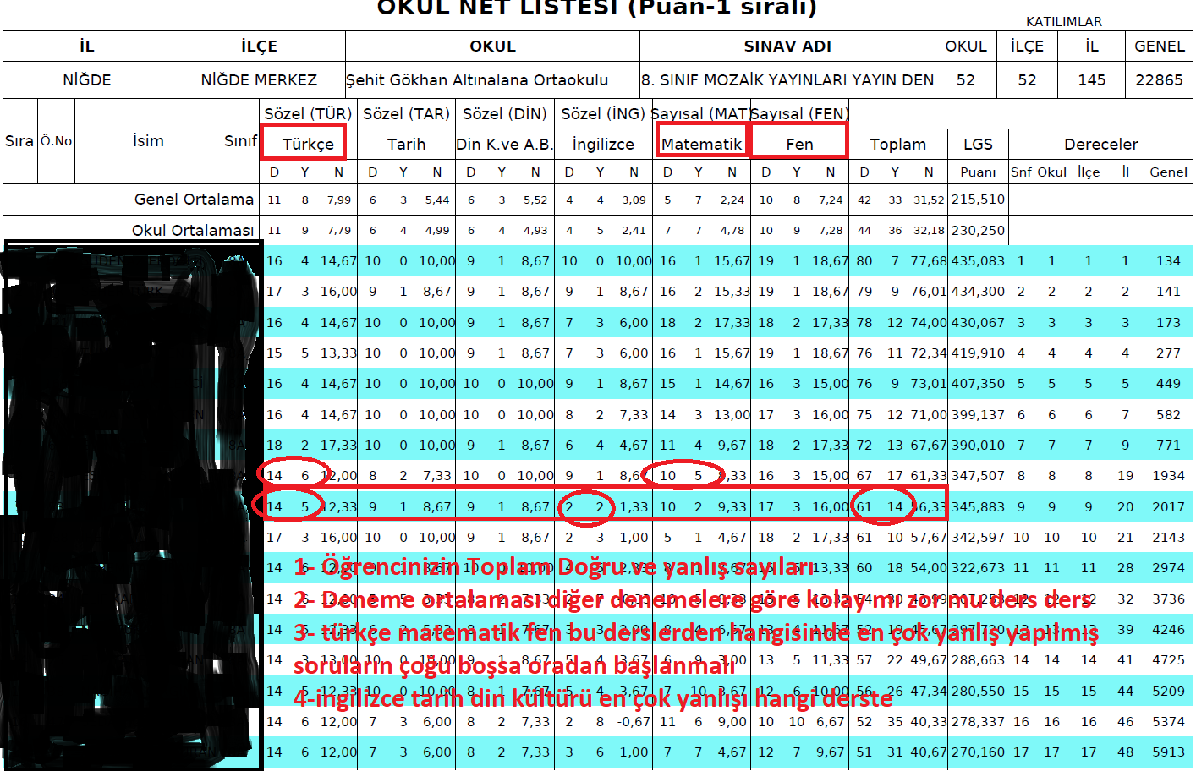

Slide 12
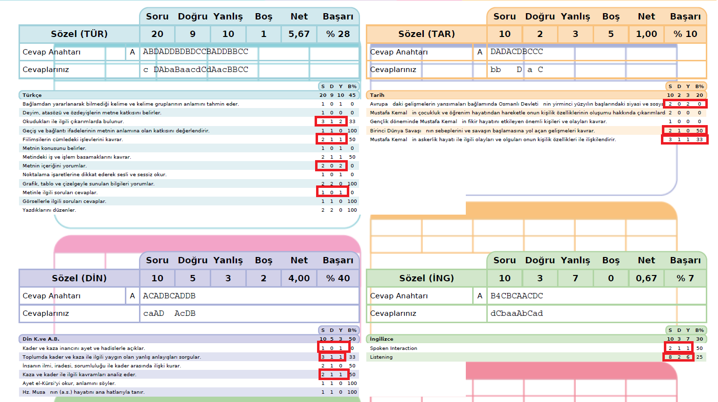

Slide 13
Veli Olarak yapılmaması gereken hatalar
1- öğrenci nasıl olsa dershaneye gidiyor, özel ders alıyor diye yanlış sayılarını , denemeler arasındaki öğrenci performansını değerlendirmemek

Slide 14
2- öğrencimizi daha üst sırada olan öğrencilerle kıyaslamak (özgüvenini kaybeder, suçluluk hisseder, konsantrasyonu dağılır) (Kendisiyle yarışması en güzeli)

Slide 15
3- okuldan çıktığında dışarıda çok zaman geçirmesine, telefon ve tabletle çok zaman geçirmesine kayıtsız kalmak (potansiyelini kullanamamış olur)

Slide 16
4- aşırı yüksek beklenti içine girmek örneğin: 1 matematik doğrusu olan öğrenciden 1 ay içinde matematikten full yapmasını beklemek (sınav kaygısı)

Slide 17
5- her deneme sonucunda ceza yazacak trafik polisi tarzını benimsemek

Slide 18
6- o dersin (İngilizce, matematik) zaten zor olduğunu sürekli vurgulamak (önyargıları kırmak zordur)

Slide 19
6- sürekli haydi kalk dersine çalış diyerek uyarmayın. (sürekli uyarıların hiçbir etkisi olmaz ya da tam tersi olumsuz bir etki yaratır)
Bugün hangi dersi çalışmayı planlıyorsun denebilir. (bu hem sorumluluğu hatırlatır hem de insiyatifin kendinde olduğu izlenimi verir.)

Slide 20
7- öğrenciden günün tamamında ders çalışmasını beklemeyin
Çünkü çocuğumuz robot değil. O da sizin gibi farklı ihtiyaçlara sahip sizden ve kardeşlerinden farklı özelliklere sahip saygın bir bireydir.

Slide 21
Veli olarak motivasyon nasıl sağlanır
1- huzurlu, sakin bir çalışma ortamı sağlamak

Slide 22
2- çalışma masasının üzerinde sadece çalışacağı 1 ya da 2 dersin olmasına yardımcı olmak. Çok karışık olursa zihni karışır

Slide 23
3- zorlandığı ders hangisi tespit etmek. yarısından çoğu yanlış ya da boşsa konuyu anlamamıştır. Youtubedan farklı hocalardan konu anlatımı dinlemeli, çözümlü soruları dinlemeli

Slide 24
4- test kitaplarının arkasında cevap anahtarı olmamalı, öğrencilerin yanlış sayıları ve yanlışları neden yaptığı üzerine günlük kısaca bir değerlendirme de bulunmalı, burada amaç hesap sormak değil yardımcı olmak, öğrenciye eksik yönünü fark ettirmektir

Slide 25
5- deneme sınavında önce çıkmanın bir marifet olmadığı, çözülemeyen sorularla çok uzun süreler vakit kaybetmemesi gerektiği hatılartılmalı

Slide 26
6-sözel derslerde (Türkçe, İngilizce, din kültürü, inkılap tarihi) soru çözerken 1,5 dakika
Sayısal derslerde (matematik, fen ) soru çözerken 2 dakika ile çözmek

Slide 27
7- öğrencinin başarısı, daha özenli ve dikkatli ders çalışma davranışı mutlaka takdir edilmeli ve ödüllendirilmelidir.

Slide 28
Matematik Yanlışı Çok Olan Öğrencilere Çözüm
1- sorular biraz uzun olduğu için gerekli yerlere dikkatini vermelidir.

Slide 29
Soruda Verilenlere Dikkat Etmeli!
Verilen bilgileri dikkatli okuyun. Altı çizili veya koyu yazılmış kelimelere dikkat etmeli.
TESTING

Slide 30
Vurgulanan Yerlere Dikkat Etmeli!
Tamamen, mutlaka, sadece, en az, en fazla, en önemli, her zaman, asla, yalnızca, değildir, ulaşılmaz, ilk, son v.b. Vurgulanan yerleri gözden kaçırmamalı.
TESTING

Slide 31
2- işlem yaparken işlemlerini karmaşık gelişi güzel yazmamalı, alt alta yazmalı

Slide 32
3- neden toplama, çıkarma, çarpma, bölme yaptığını bilmeli, bulduğu sonucun soruda isteneni mi verdiğinin farkında olmalı

Slide 33
türkçe Yanlışı Çok Olan Öğrencilere Çözüm
1- sorudaki değildir, değinilmemiştir kelimelerine çok dikkat edilmelidir.

Slide 34
Soruya Yorum katmamalı!
Soruda ya da paragrafta verilenleri ile cevaplar arasında eş anlamlı kelimeler aranmalıdır.
TESTING

Slide 35
İlk İşaretlediğiniz Seçeneği değiştirmemeli!.
Kararsız kaldıktan sonra ilk işaretlediğin seçeneği (eğer aklına yeni bir bilgi veya ip ucu gelmediyse) değiştirmemeli. Genellikle ilk işaretlenen seçenek doğru çıkar.
TESTING

Slide 36
Tüm seçenekleri okumalı.
Tüm seçenekleri okumadan soruyu cevaplama. Bazı sorular En doğru seçeneği bulmanızı ister.

Slide 37
Çok Hızlı Okumamalı!
Çok hızlı okumanız soruyu yanlış çözmenize ve tekrar okumak zorunda kalmanıza neden olabilir. Alışkın olduğunuz okuma hızınız neyse aynı şekilde okuyun.
TESTING

Slide 38
İnkilap tarihi Yanlışı Çok Olan Öğrencilere Çözüm
1-Dersin temel kavramlarına (ulusal egemenlik, milli birlik ve beraberlik, sosyal, siyasal, kültürel...) dikkat edilmeli.

Slide 39
İnkilap tarihi Yanlışı Çok Olan Öğrencilere Çözüm
1-Dersin temel kavramlarına (ulusal egemenlik, milli birlik ve beraberlik, sosyal, siyasal, kültürel...) dikkat edilmeli.

Slide 40
Fen Yanlışı Çok Olan Öğrencilere Çözüm
Deney sorularında bağımlı, bağımsız ve sabit tutulan değişkenleri görsellerden dikkatlice belirledikten sonra şıklar incelenerek zaman kazanılmalı.

Slide 41
- Soru kökünde "Yalnızca yukarıdaki düzeneğe, deneye ve görsele bakılarak hangisine ulaşılabilir" ifadesi bulunan
sorularda sıkça hata yapılmakta. Bu tip sorularda bilgilerimizi değil okuduğumuz şıkta verilenleri yukarıdaki deney ya da görselde aramak gerekmekte.

Slide 42
- Metne bağlı verilen sorularda fen kavramlarına dikkat edilmeli. Örneğin asit ve bazlardan bahsediliyorsa bu konuyla ilgili bilgiler göz önünde bulundurulmalı.

Slide 43
İngilizce Yanlışı Çok Olan Öğrencilere Çözüm
- İngilizce testinde öğrenciler en çok soru köklerini eksik okumalarından dolayı yanlış yapıyorlar. Özellikle soru kökünde "does not, cannot, no information, wrong, false" gibi olumsuzluk ifadelerine dikkat edilmeli.

Slide 44
- Diyalog sorularında, WH ya da YES/NO QUESTION soru türleri dikkatle incelenmeli. Görsel ve paragraf sorularında ise verilen metin, tablo ve görselleri doğru yorumlamak gerekmekte. Verilen bilgi dışında kişisel yorum katılmadan çözülmeli.

Slide 45
- Kelimelerin zıt anlamlıları ve eş anlamlıları mutlaka bilinmeli. Verilen sorularda önemli olan kelime veya kelime gruplarının altını çizmeleri öğrencilerin cevaba kolay ulaşmalarını sağlayacaktır.

Slide 46
Din kültürü Yanlışı Çok Olan Öğrencilere Çözüm
- her ünitede yer alan kavramların çok iyi bilinmesi gerekiyor. Kavramları bilmeyen öğrenci genelde bunların bulunduğu soruları yanlış yapıyor.

Slide 47
Ünitelerde yer alan ayet ve hadislerin konuları iyi tespit edilmeli. Özellikle bu tür sorulara kendi yorumunuzu katmadan, sadece ayette verilen mesaja göre soruyu çözmelisiniz.

Slide 48
- Ünitelerde yer alan her peygamberi hikayeleriyle hatırlamak gerekli. Peygamberlerin hikayesi bilinmeden sınava girildiğinde bu konudaki bilgilerde karıştırma çok fazla olmakta.

Slide 49
Sonuç olarak bu bir sınav
Sonuç nasıl olursa olsun onu sevdiğimizi, değer verdiğimizi söylememiz çok önemlidir.

Slide 50
Her biri eşsiz bir hazine olan çocuklarımızı kendi kapasite ve yetenekleri doğrultusunda mutlu ve başarılı ve ahlaklı olarak yetiştirelim.

Slide 51
Katılımınız VE Dinlediğiniz için
teşekkür ederim

